Slide 1
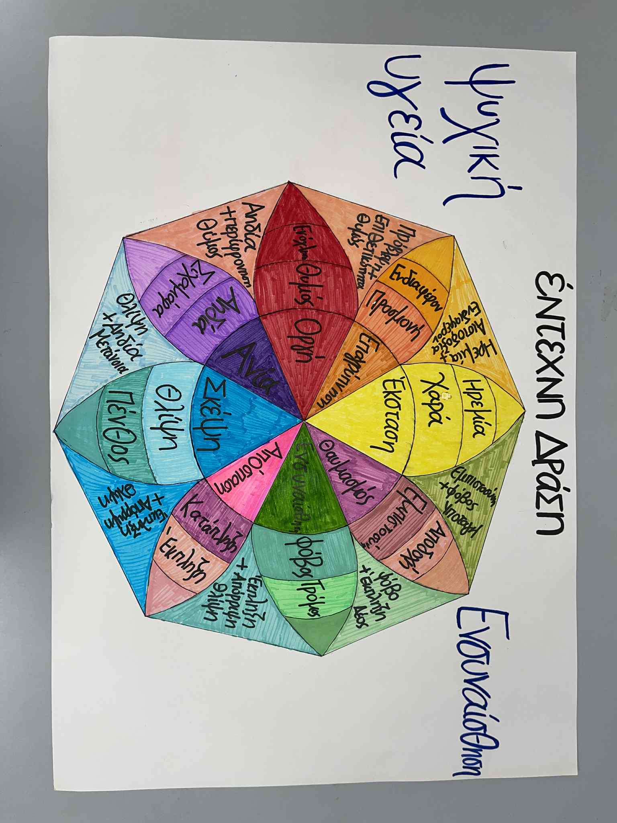
ΨΥΧΙΚΗ ΥΓΕΙΑ

Slide 2
Τι είναι η ψυχική υγεία?
Η ψυχική υγεία περιλαμβάνει τη συναισθηματική, ψυχολογική, και κοινωνική ευημερία, επηρεάζοντας τη γνώση, την αντίληψη, και τη συμπεριφορά. Σύμφωνα με τον Παγκόσμιο Οργανισμό Υγείας (ΠΟΥ), είναι μια «κατάσταση ευημερίας κατά την οποία το άτομο συνειδητοποιεί τις ικανότητές του, μπορεί να αντιμετωπίσει τα συνηθισμένα άγχη της ζωής, μπορεί να εργαστεί παραγωγικά και γόνιμα, και μπορεί να συνεισφέρει στην κοινότητά του». Καθορίζει επίσης πώς ένα άτομο χειρίζεται το άγχος, τις διαπροσωπικές σχέσεις, και τη λήψη αποφάσεων. Η ψυχική υγεία περιλαμβάνει την υποκειμενική ευεξία, την αντιληπτή αυτό-αποτελεσματικότητα, την αυτονομία, την ικανότητα, την εξάρτηση μεταξύ των γενεών, και την αυτοπραγμάτωση των πνευματικών και συναισθηματικών δυνατοτήτων κάποιου, μεταξύ άλλων.

Slide 3
Τι περιλαμβάνει όμως?
Άγχος
Φόβος
Λύπη
Ζήλια
Κατάθλιψη
Ντροπή
Απαισιοδοξία
Θετικά
Χαρά
Αισιοδοξία
Ενθουσιασμός
Αγάπη
Αυτογνωσία
Αρνητικά
Μίσος
Μοναξιά
Απόγνωση
Απογοήτευση
Πόνος
Ανία

Slide 4
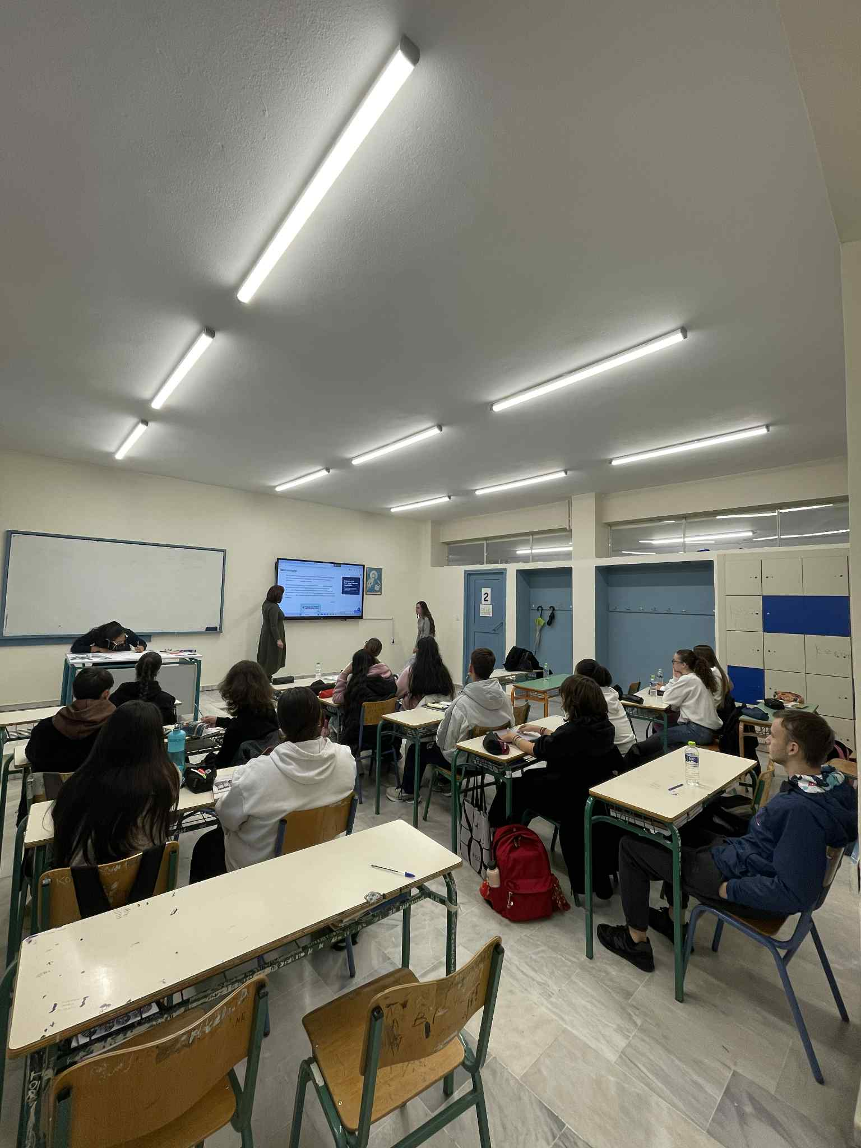
Τι είναι η ενσυναίσθηση?
Τοποθετείς τον εαυτό σου στη θέση του άλλου
Να <<πονάς>> τον συνάνθρωπο σου
Κατανόηση
Ουσιαστική Επικοινωνία
Αλληλεπίδραση
Πυρήνας Επικοινωνίας
Δημιουργία Σχέσεων
Αποδοχή της διαφορετικότητας

Slide 5
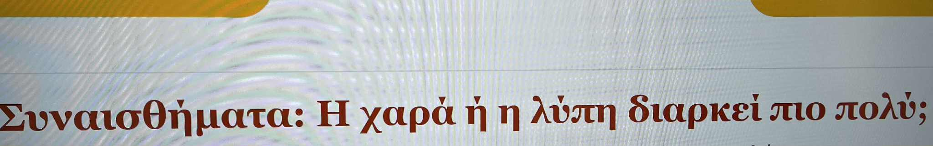
Συναισθήματα: Η χαρά ή η λύπη διαρκεί πιο πολύ?
Συνιστά ένα απλό ερώτημα με πολύπλοκη, όμως, απάντηση. Φαινομενικά, οι περισσότεροι άνθρωποι θα απαντούσαν στη συγκεκριμένη ερώτηση ότι η λύπη και τα αντίστοιχα αρνητικά συναισθήματα διαρκούν για μεγαλύτερο χρονικό διάστημα καθώς το μυαλό κολλά σε θλιβερές σκέψεις. Στην πραγματικότητα, ωστόσο, η διάρκεια των συναισθημάτων ποικίλλει και εξαρτάται από τον ίδιο τον άνθρωπο, την ψυχοσύνθεσή του καθώς και την επίμονη σκέψη του γεγονότος που προκάλεσε το συναίσθημα.

Slide 6

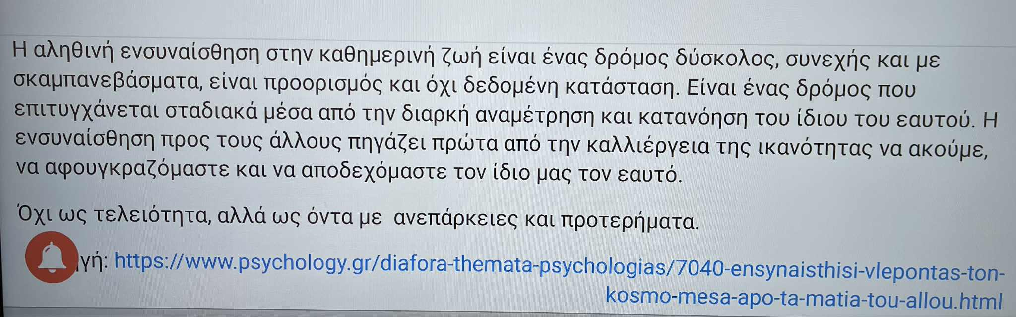
Ενσυναίσθηση: Βλέποντας τον κόσμο μέσα από τα μάτια του άλλου
Ο όρος ενσυναίσθηση εισήχθη από τον Carl Rogers το 1951 και εφαρμόστηκε κυρίως στο εκπαιδευτικό και ψυχοθεραπευτικό πλαίσιο επιδρώντας θετικά στον δρόμο προς την… αυτοπραγμάτωση. Μπορεί, όμως, να έχει την ίδια αποτελεσματικότητα στην καθημερινότητα των ανθρώπων? Ειδικά, σε μια εποχή που οι άνθρωποι έχουν την τάση να επιβάλλονται στους άλλους, να τους<<ελέγχουν>> και να τους επιδεικνύουν τα λάθη τους, ως συνέπεια της ανασφάλειας, του εγωκεντρισμού, της απαξίωσης και της έντονα επικριτικής διάθεσης που τους διακατέχει. Έτσι, ξεχνούν <<να μπουν στη θέση των άλλων>>

Slide 7

Τάσος Λειβαδίτης: <<Γέννηση>>
Με το ποίημα του Τ. Λειβαδίτη γεννήθηκε… η ευσπλαχνία! Ο μικρός ξύλινος σταυρός συμβολίζει τα πάθη του ανθρώπου που τον απομακρύνουν από την ενσυναίσθηση, την κατανόηση προς τους άλλους, την αισιοδοξία, την αγάπη ,την χαρά, τον ενθουσιασμό ή την αυτογνωσία. μπορεί η φιλοσοφική προσέγγιση των συναισθημάτων να προστατεύσει τον άνθρωπο και να τον βοηθήσει να τα αντιμετωπίζει πιο ψύχραιμα. Εξάλλου, δεν υπάρχει << τίποτε πιο ωραίο από αυτό>>, από το να παραμένεις προσηλωμένος στον δρόμο των θετικών συναισθημάτων.

Slide 8
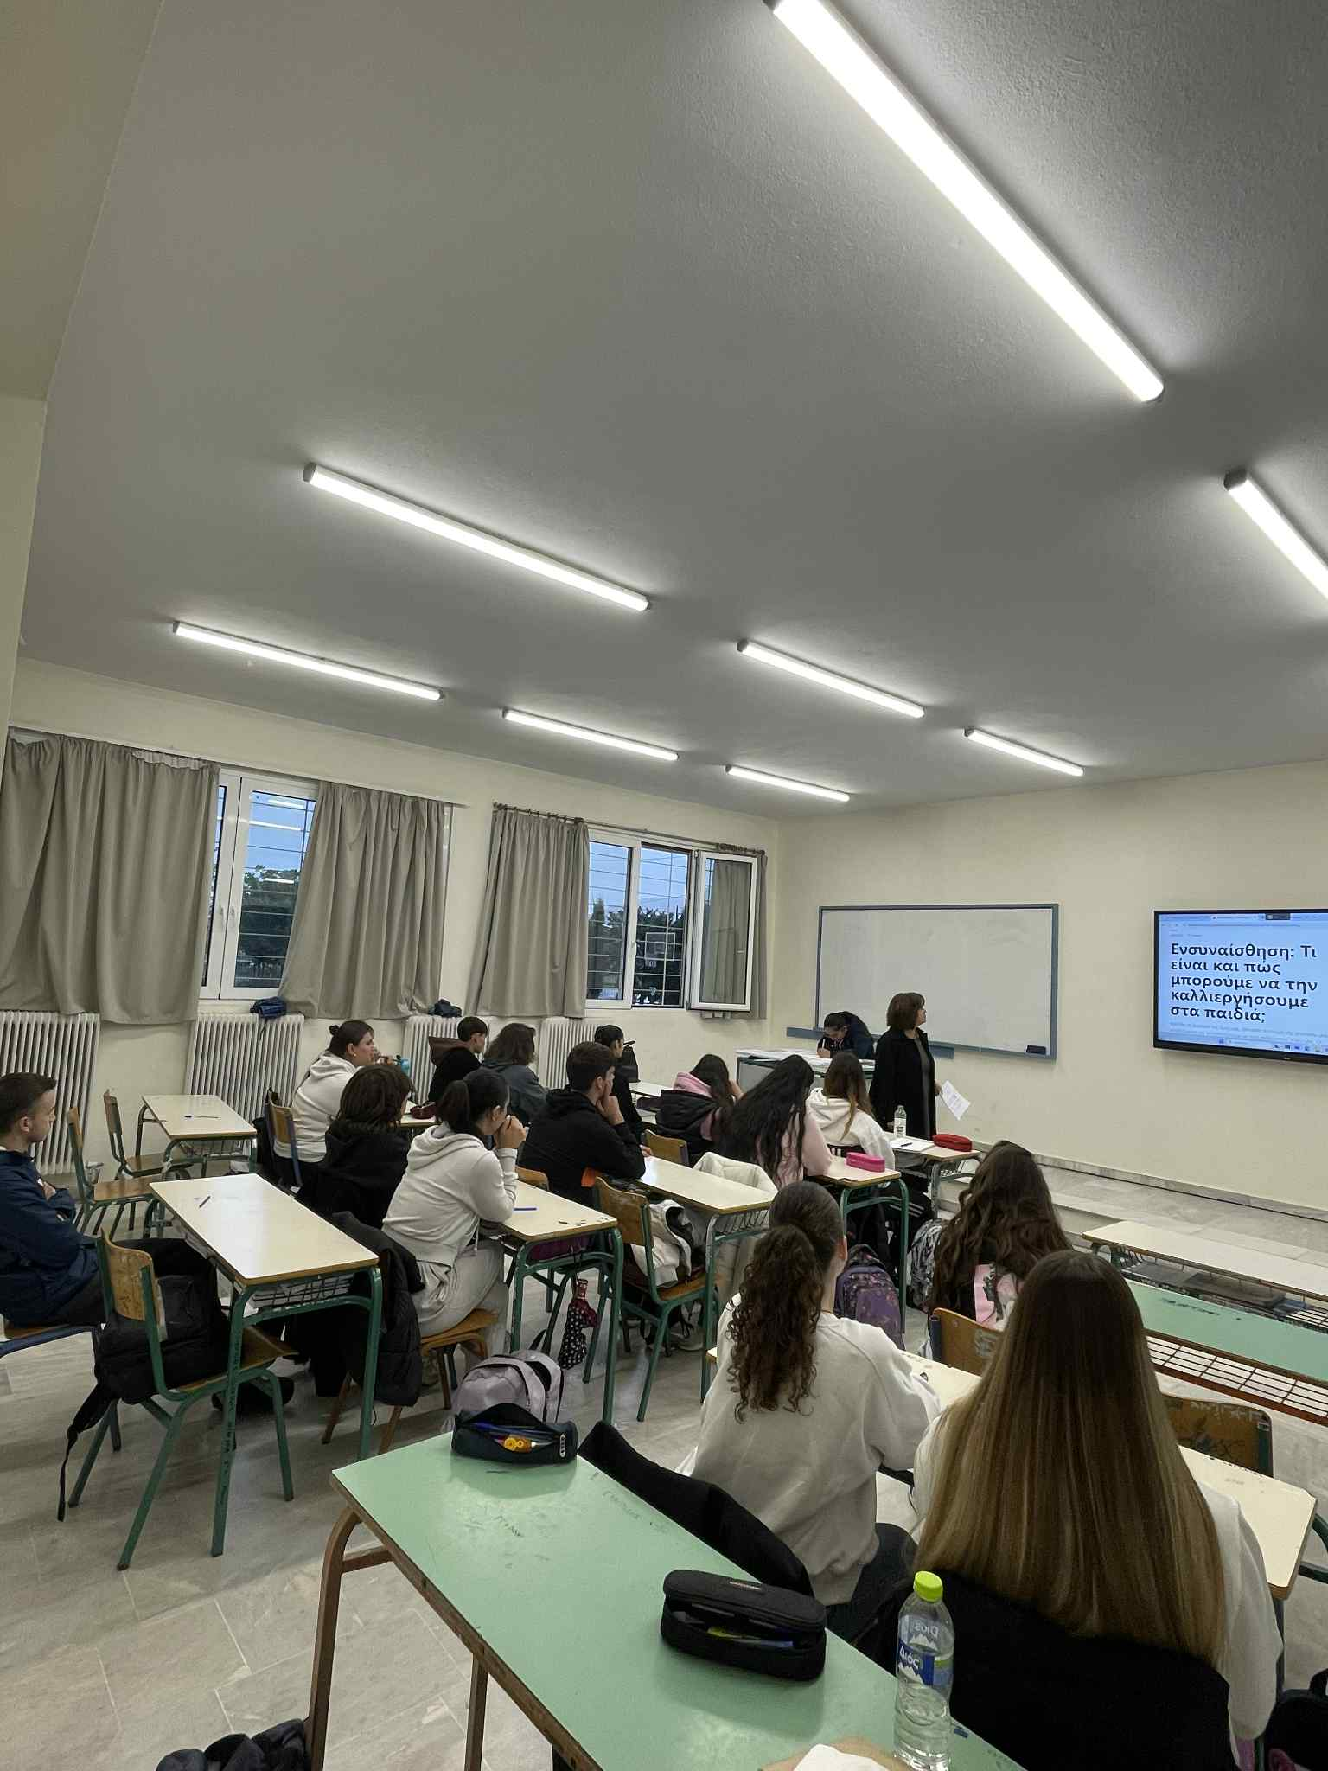

Παχυσαρκία: Ξεκινά η δωρεάν χορήγηση φαρμάκων
Γράφει η εφημερίδα << Documento>>, παραχωρώντας βασικές πληροφορίες σύντομα και περιεκτικά, τονίζοντας εμμέσως πως πρόκειται για ένα κοινωνικό-πολιτικό θέμα, που αφορά στη ψυχική υγεία.

Slide 9
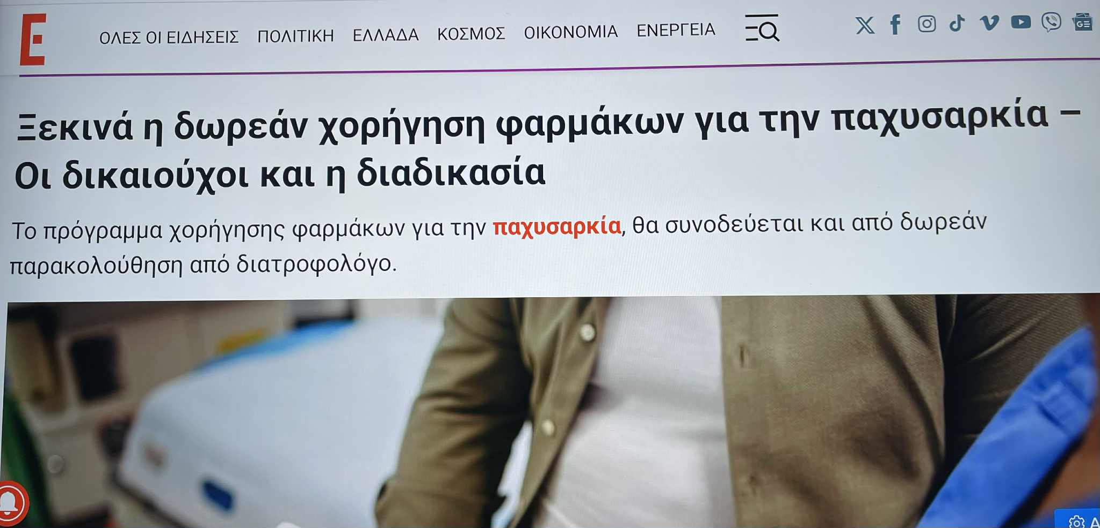
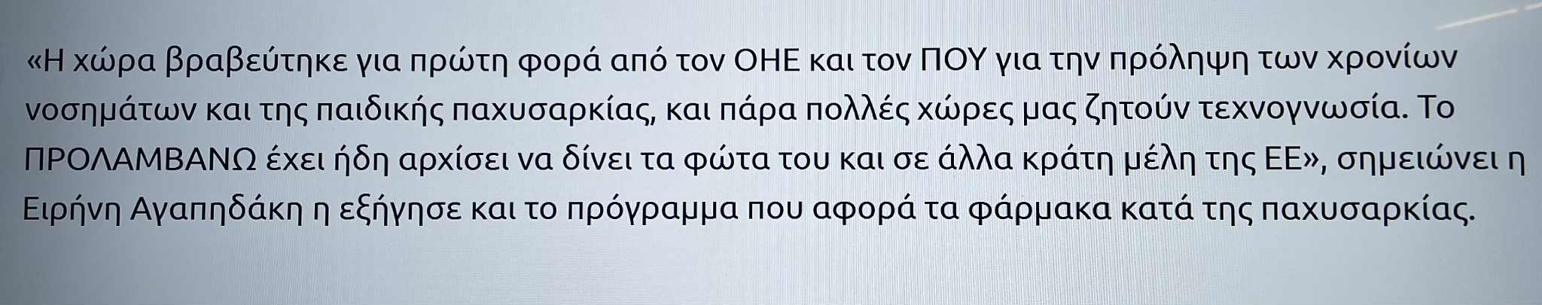
Ξεκινά η δωρεάν χορήγηση φαρμάκων για την παχυσαρκία. Οι δικαιούχοι και η διαδικασία
Γράφει ο ιστότοπος <<I-Eidiseis>>. Παρέχει στους αναγνώστες πιο σαφείς πληροφορίες, αντλούμενες από το αρμόδιο Υπουργείο Υγείας, ενισχύοντας την αξιοπιστία. Ενημερώνει λεπτομερώς για αυτό το εγχείρημα.

Slide 10

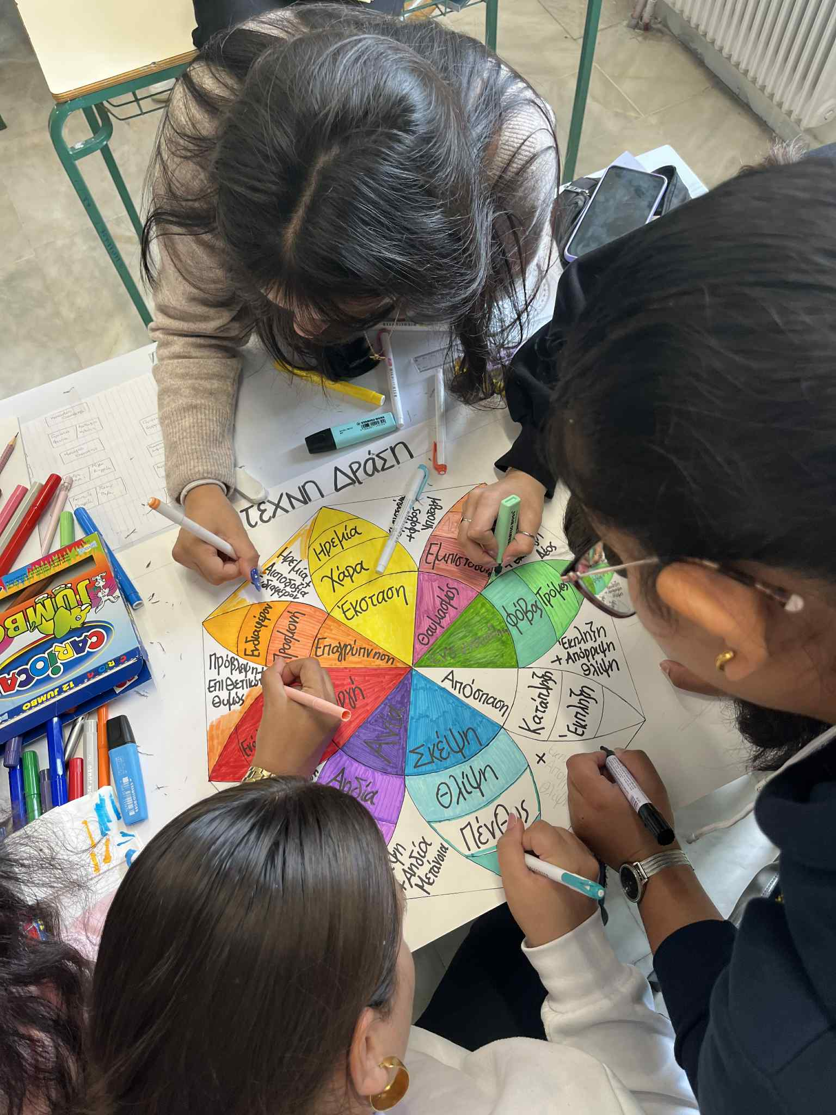

Slide 11
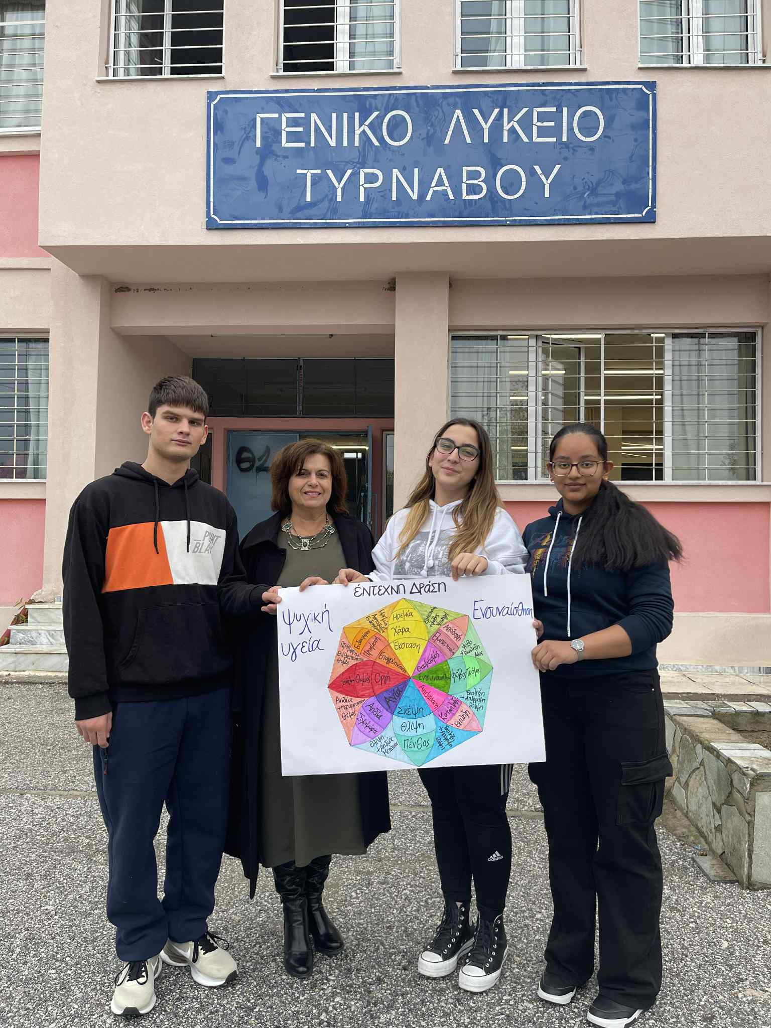

Slide 12


